Slide 1
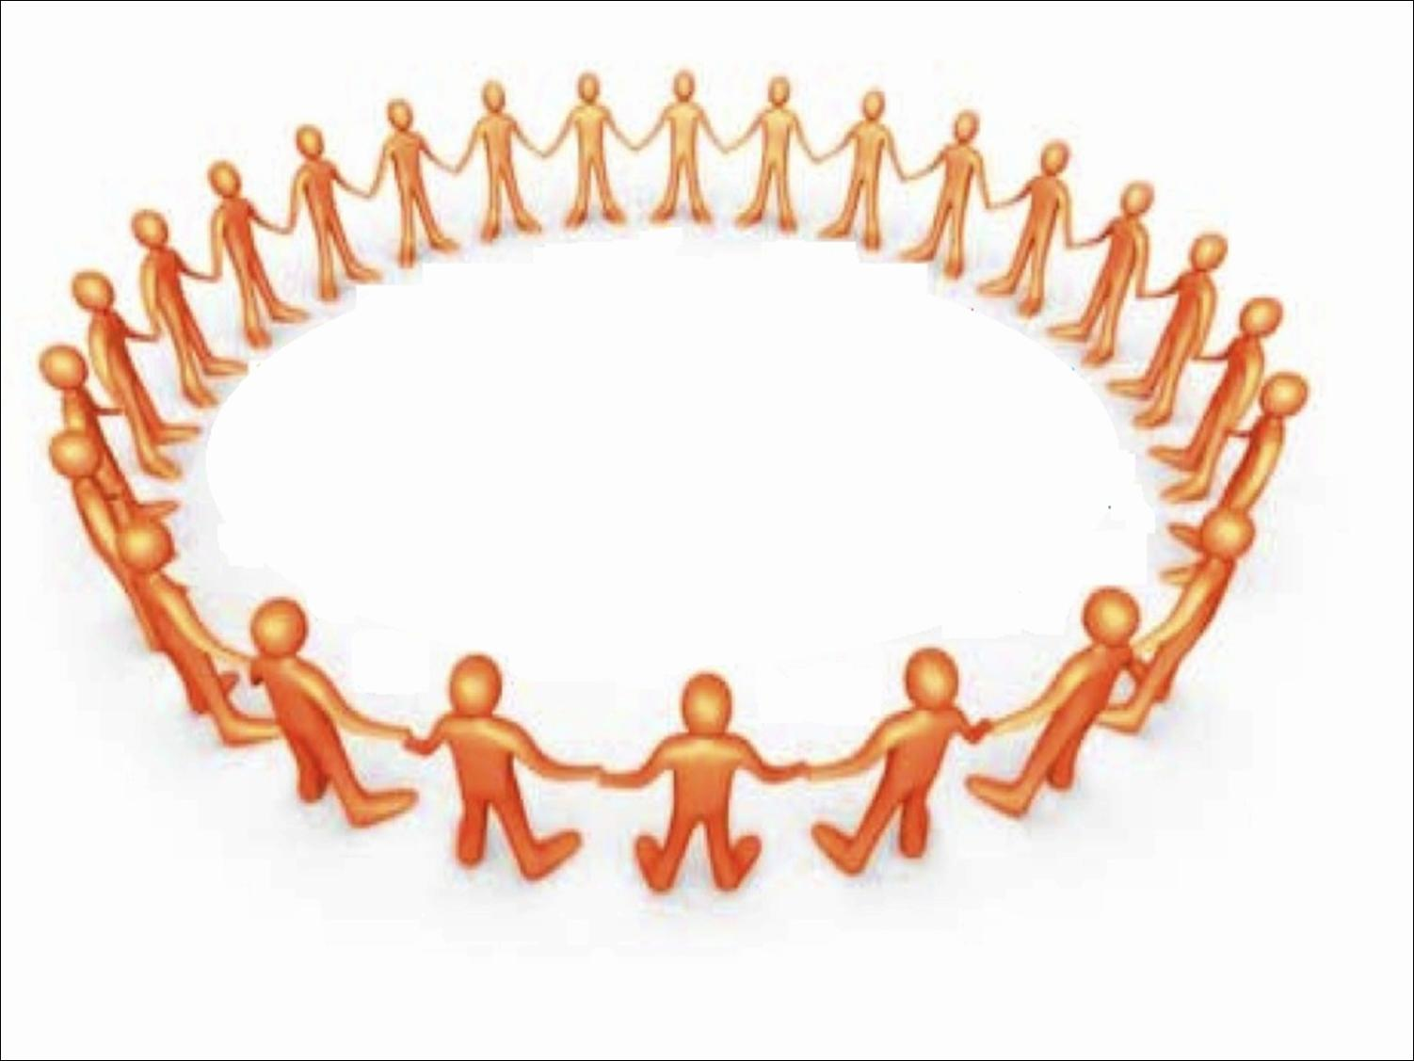
REDES SOCIALES

Slide 2
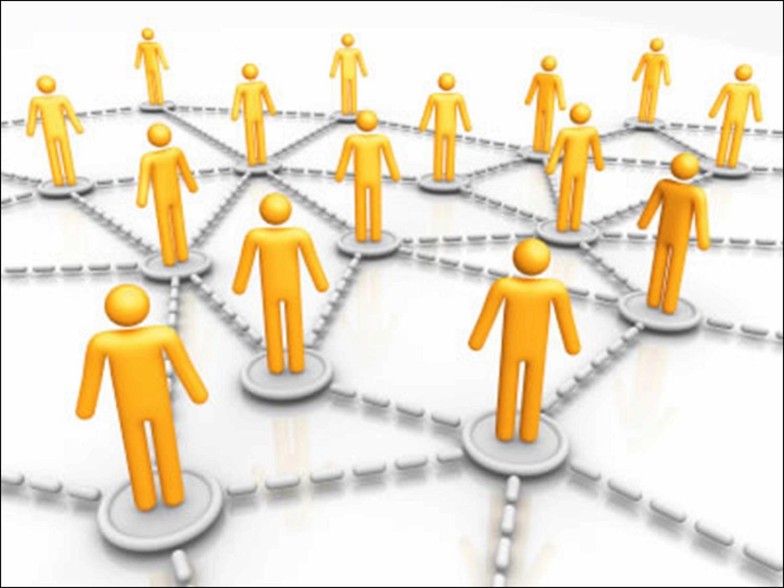
¿Qué son las redes sociales?
Amistad
Parentesco
Grupos de personas
Comparten conocimientos
Intereses comunes

Slide 3
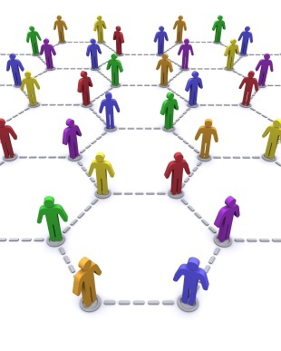
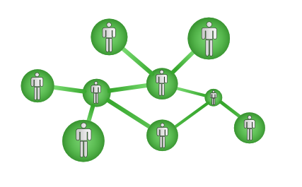
Las redes también son formas de interacción social
Personas
Lazos
La red social puede ser utilizada para medir el capital social.

Slide 4


La privacidad en las Redes Sociales
Privacidad, es el nivel de protección que disponen todos los datos e informaciones de una persona.

Slide 5


Las redes más populares …
Twitter
Es un servicio de red social, permite a sus usuarios enviar y leer micro-entradas de texto de un máximo de 140 caracteres denominados como "tweets".
El nombre original del producto era twttr, inspirado por Flickr.

Slide 6
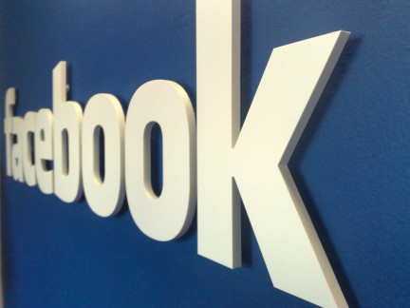

500 millones de miembros.
Facebook
Traducciones a 70 idiomas.
Es un sitio web gratuito de redes sociales. Está abierto a cualquier persona que tenga un correo electrónico.

Slide 7


MySpace
Es un sitio web, de interacción social.
Está constituido por perfiles personales de usuarios.
Ofrece perfiles especiales para músicos.

Slide 8
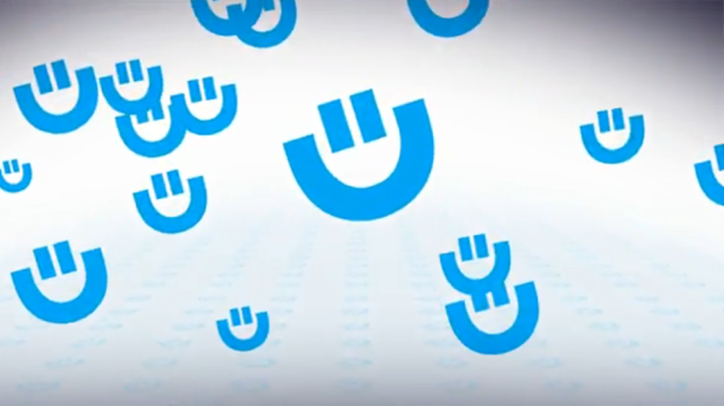

Sonico
Sonico es una red social en línea de acceso gratuito orientada al público latinoamericano.
mensajes privados
Interacciones
a través de
comentarios
marcas en las fotos
un mensajero instantáneo

Slide 9

Hi 5
Una, seleccionada para difundir la información personal del usuario
Posee 2 secciones de datos
Otra, para datos relacionados con los gustos personales
Los usuarios que acceden a una cuenta podrán ver toda la información registrada, siempre y cuando el dueño no haya restringido el acceso a la misma.

Slide 10
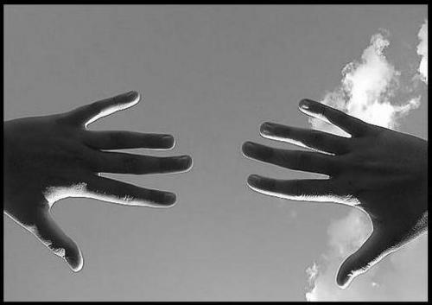
VENTAJAS Y DESVENTAJAS DE LAS REDES SOCIALES
Ventajas
Hay beneficios psico-sociales que proporciona la vinculación a las redes sociales:
Lazos y relaciones con personas con los mismos intereses
Sector académico y laboral.
Trabajo en equipo, consolidando proyectos de gestión del conocimiento.
Movimientos masivos de solidaridad.

Slide 11
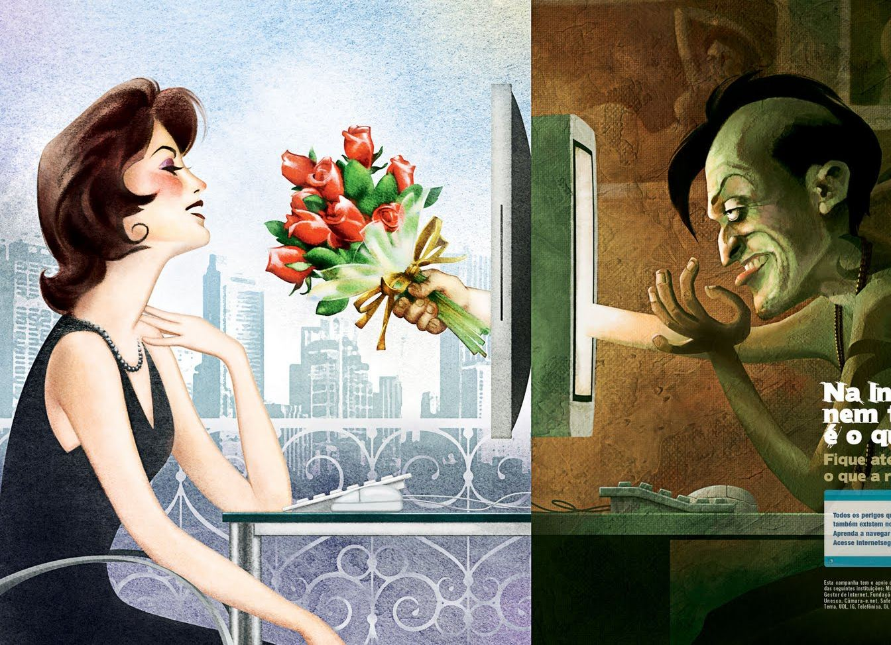
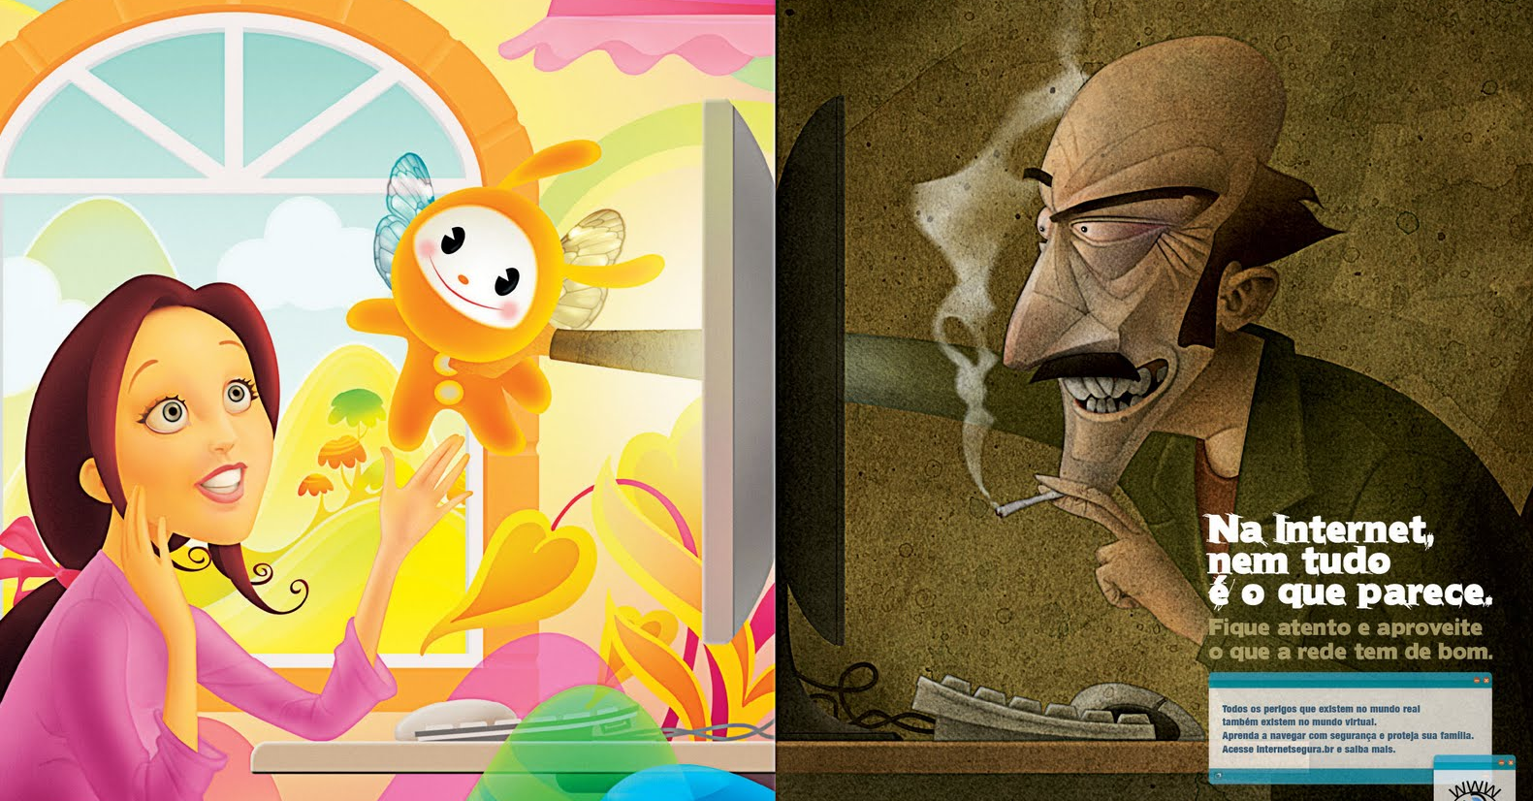
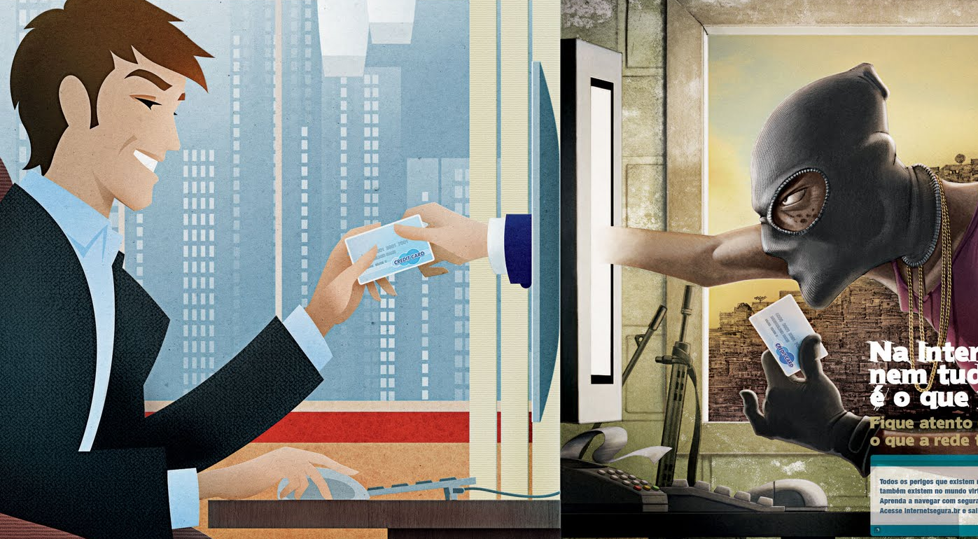
desventajas
Invasión de la privacidad.
Amenaza para la seguridad.
Se ha convertido en una adicción.
Casos de pornografía infantil y pedofilia.
Robo de información personal .
En internet no todo es lo que parece

Slide 12
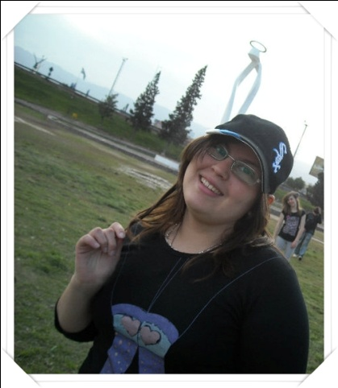
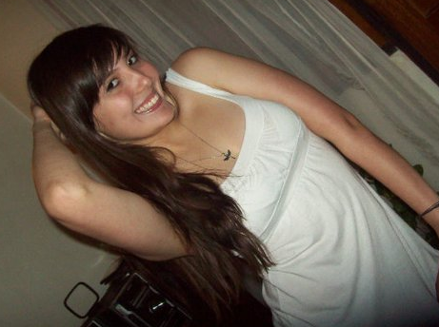

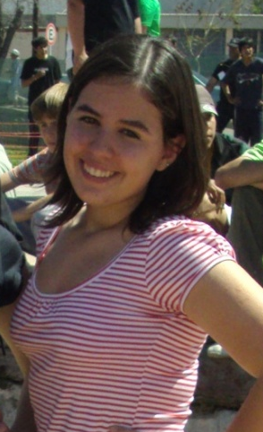
Trabajo realizado para TIC
1º del polimodal
Profesora Romina Iragorre
Integrantes:
Liza Valdez
Mayra Vizioli
Rosario Guiraldez
Luciana Piazzoli

